Slide 1

Δημιουργία Έργου στο portal του OSOS

Slide 2

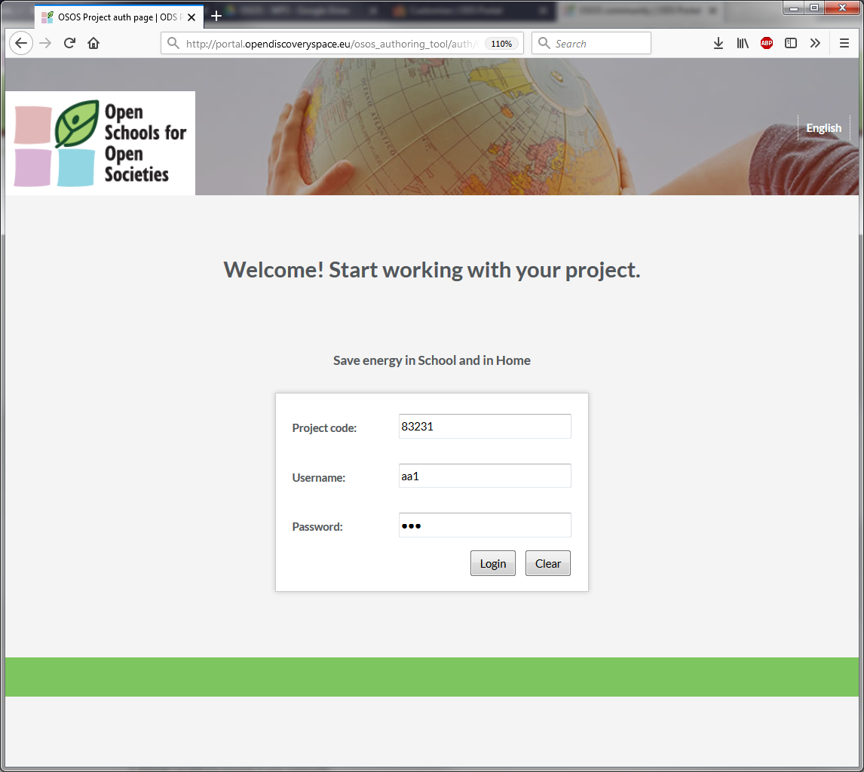
Μπείτε στη σελίδα του Έργου (αν υπάρχει)
Αλλάξτε τη γλώσσα εδώ:
a. Βάλτε εδώ τη διεύθυνση/link του project (αν υπάρχει)
b. Βάλτε εδώ τον κωδικό του Έργου (αν υπάρχει)
c. Μπορείτε να χρησιμοποιήσετε όποιο συνδυασμό username & password θέλετε. Σημειώστε το κάπου για να μπορέσετε να το ξαναχρησιμοποιήσετε.
d. Πατήστε login

Slide 3

Τώρα είστε έτοιμοι να ξεκινήσετε το Έργο!

Slide 4
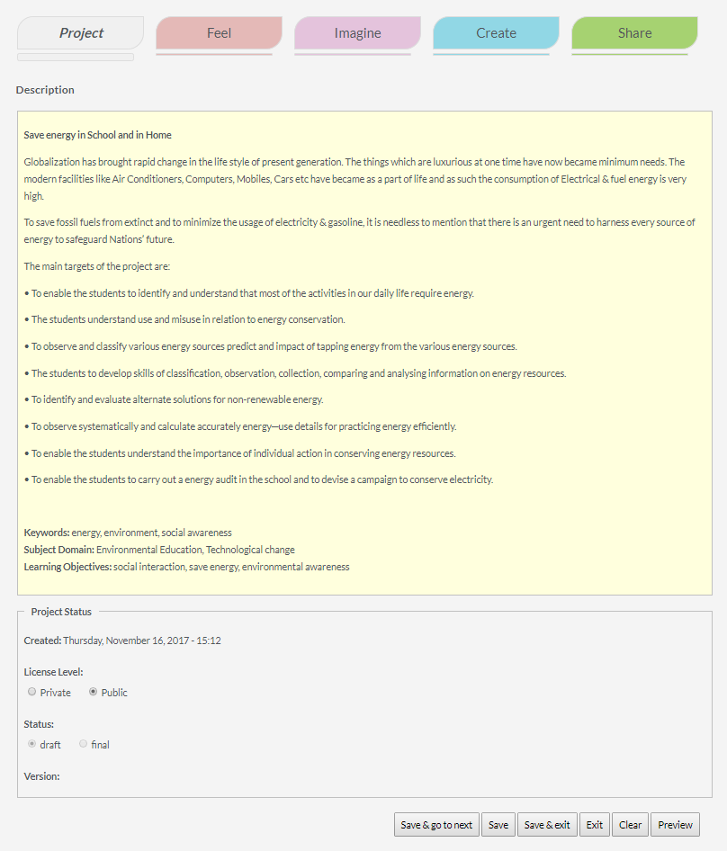
Στο κουτάκι «Project» βάζετε γενικές πληροφορίες για το Έργο
Εισάγετε εδώ το κείμενο
Βάζετε εδώ τις λέξεις κλειδιά, το είδος του μαθήματος και τους στόχους μάθησης.
Πατήστε“Next” για να περάσετε στο επόμενο πεδίο
Εδώ εισάγετε κάποιες άλλες πληροφορίες για το Έργο

Slide 5

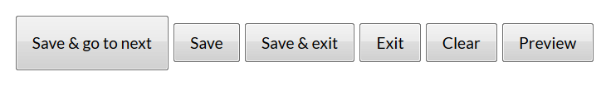
Το μενού των επιλογών
Έξοδος από το Έργο χωρίς Αποθήκευση
Αποθήκευση του Έργου και παραμονή στο ίδιο πεδίο
Προεπισκόπηση του Έργου και δημοσιοποίηση
Αποθήκευση του Έργου και μετάβαση στο επόμενο πεδίο
Αποθήκευση του Έργου και έξοδος από το εργαλείο
Καθαρισμός όλου του περιεχομένου του πεδίου

Slide 6
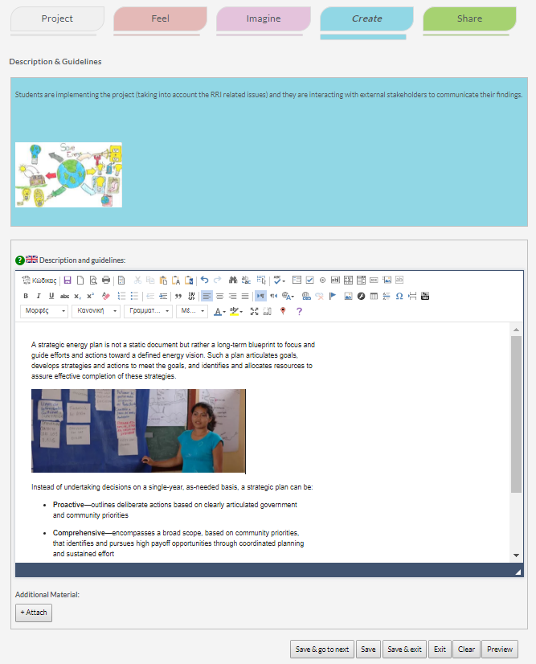
Βάλτε περιεχόμενο σε κάθε φάση του Έργου
Εδώ μπορείτε να βάλετε οδηγίες συμπλήρωσης
Εισάγετε εδώ το περιεχόμενό σας. Μπορείτε να κάνετε copy / paste κείμενο, links ή εικόνες αν θέλετε ή να χρησιμοποιήσετε τα αντίστοιχα κουμπιά από το μενού
Θέλετε να βάλετε περισσότερο υλικό; Πατήστε αυτό το κουμπί!!!

Slide 7

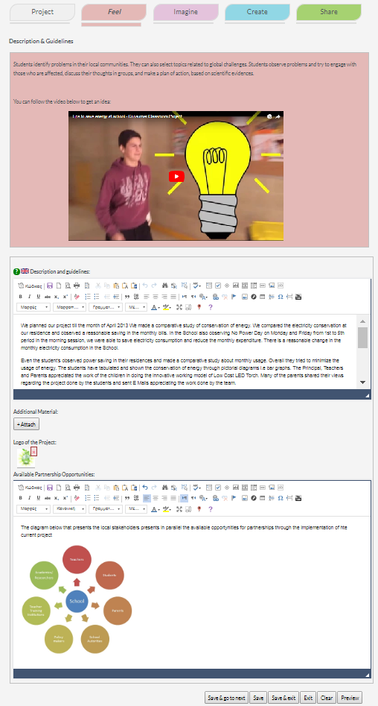
Τι να προσέξετε στο “FEEL”?
Ανεβάστε το λογότυπο του Έργου!!!
Περιγράψτε εδώ τις Ευκαιρίες Συνεργασίες που προσφέρει το Έργο σας!

Slide 8
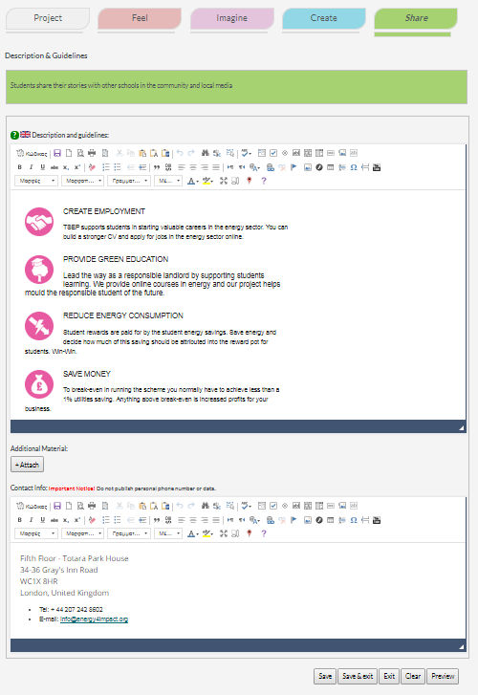
Τι είναι σημαντικό στο“SHARE”?
Βάλτε εδώ τα στοιχεία επικοινωνίας της ομάδας σας!
Προσοχή στην πληροφορία που ανεβάζετε!
ΌΧΙ ΠΡΟΣΩΠΙΚΑ ΔΕΔΟΜΕΝΑ!!!

Slide 9
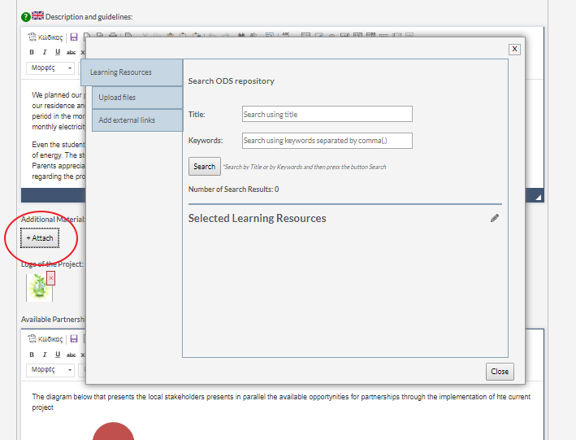
Πατήσατε“Attach”? Άρα επιθυμείτε να εισάγετε περισσότερο υλικό για τη συγκεκριμένη φάση!
Επιλέξτε εδώ για να προσθέσετε εκπαιδευτικές πηγές που είναι ήδη διαθέσιμες
Ανεβάστε δικά σας αρχεία
Εισάγετε περισσότερα links εδώ

Slide 10
Ας προσθέσουμε“εκπαιδευτικές πηγές” στη συγκεκριμένη Φάση!
a. Διαλέξτε την πρώτη επιλογή
b. Εισάγετε τη λέξη - κλειδί
c. Πατήστε “search” και δείτε τα αποτελέσματα
Εδώ μπορείτε να δείτε και να διαχειριστείτε όλες τις διαθέσιμες πηγές
d. Επιλέξτε την πηγή που θέλετε να προσθέσετε

Slide 11
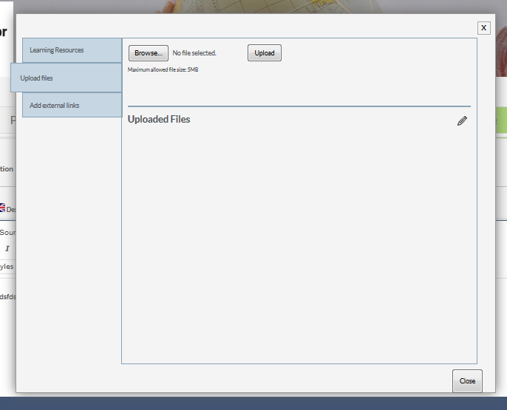
Ας ανεβάσουμε περισσότερα αρχεία για την περιγραφή της Φάσης!
a. Διαλέξτε τη δεύτερη επιλογή
b. Αναζήτηση του αρχείου στον τοπικό δίσκο
Εδώ μπορείτε να δείτε και να διαχειριστείτε όλα τα διαθέσιμα αρχεία
c. Πατήστε “upload” για να προσθέσετε το αρχείο στη δράση

Slide 12
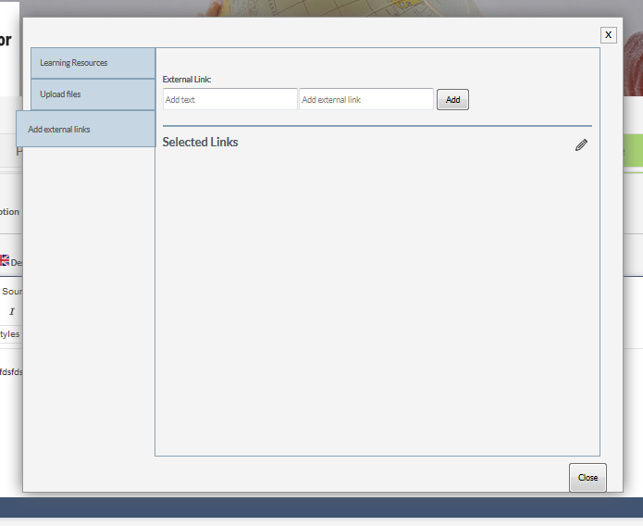
Ας ανεβάσουμε περισσότερα links σε αυτή τη Φάση
a. Διαλέξτε την τρίτη επιλογή
b. Βάλτε το link με μία περιγραφή
Εδώ μπορείτε να δείτε και να διαχειριστείτε όλα τα διαθέσιμα links
c. Πατήστε “add” για να προστεθεί στη Φάση

Slide 13
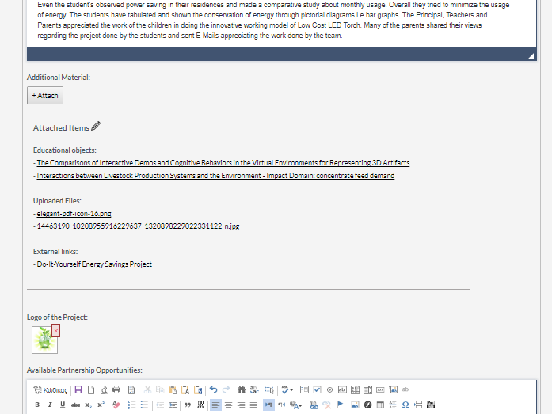
Ολοκληρώσατε το «Attach»;
Εδώ μπορείτε να δείτε όλο το υλικό της συγκεκριμένης Φάσης

Slide 14

Ολοκληρώσατε την επεξεργασία ΟΛΩΝ των Φάσεων;
Ας δημοσιεύσουμε τότε το Έργο σας!

Slide 15
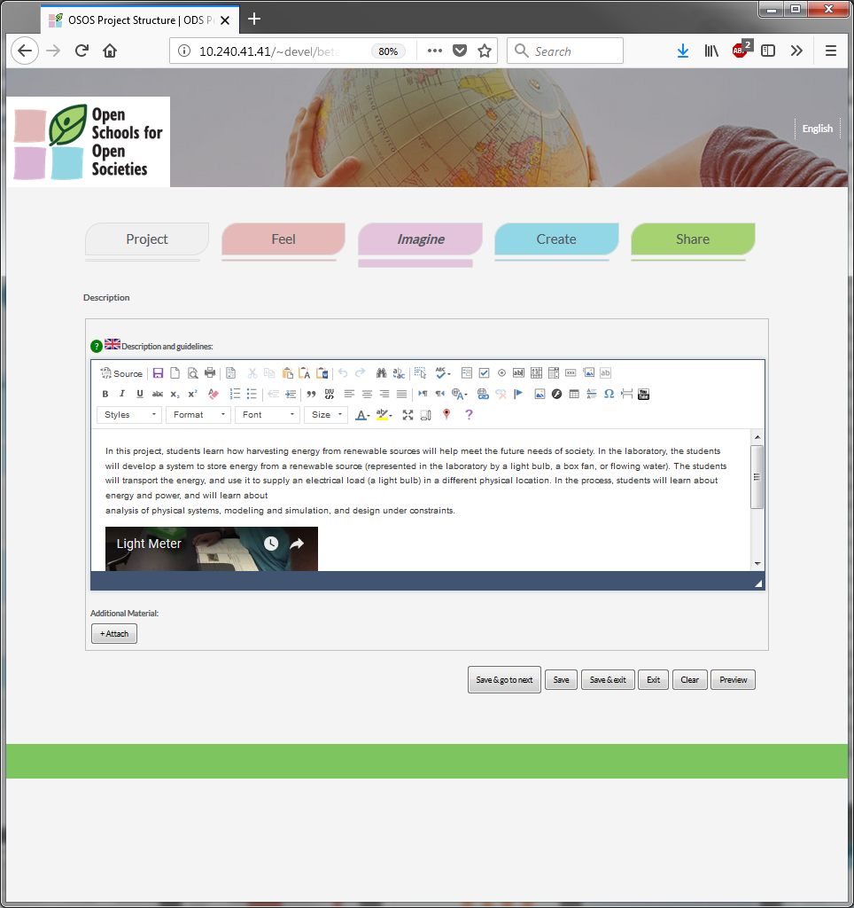
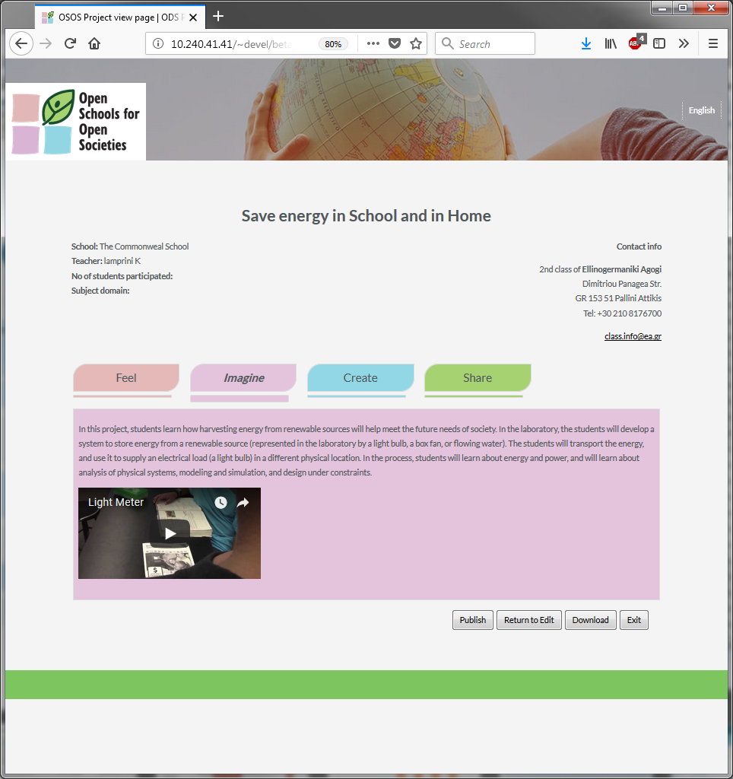
Ας δημοσιεύσουμε το Έργο σας!
Αφού δημοσιεύσετε το Έργο σας, είναι διαθέσιμο σε όλη την Κοινότητα
Πατήστε “Preview” για να δείτε το Έργο
Πατήστε “Publish” για να ολοκληρωθεί η δημοσίευση

Slide 16

Όχι! Χάθηκε κάποιο περιεχόμενο; Πηγαίντε πίσω σε μια προηγούμενη έκδοση!
Όλες οι εκδόσεις του Έργου είναι διαθέσιμες ανά πάσα στιγμή!

Slide 17
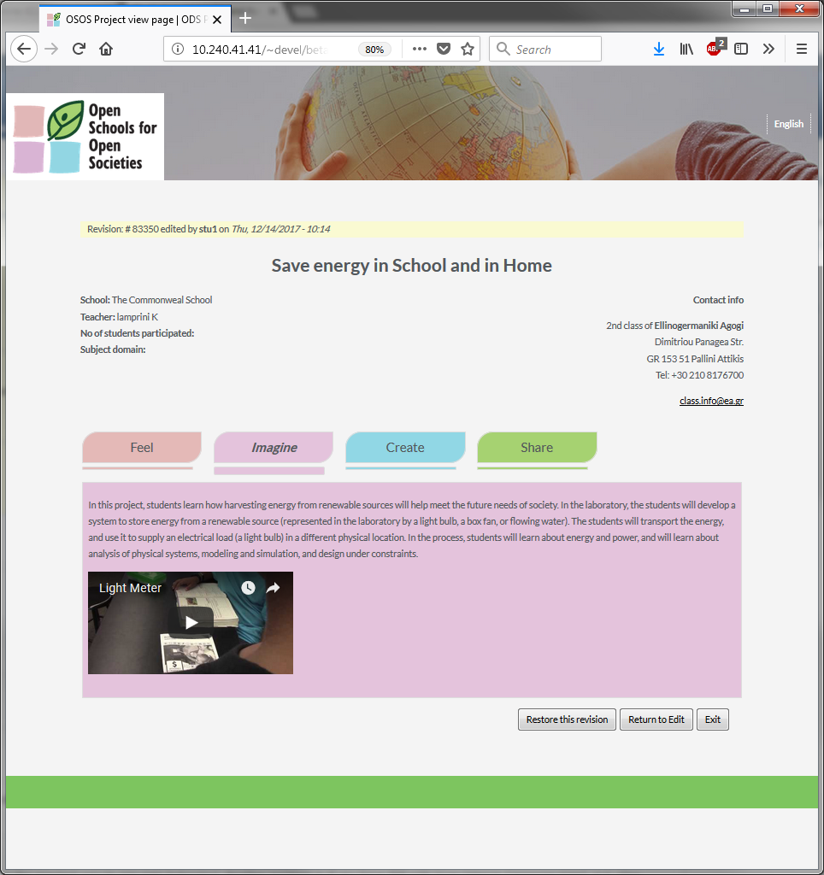
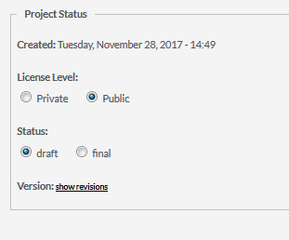
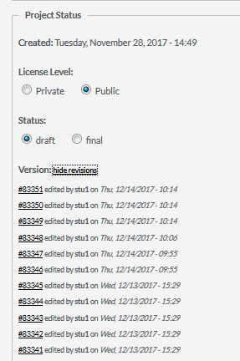
Για να μεταβείτε στην προηγούμενη έκδοση, ακολουθείστε τις παρακάτω οδηγίες
Στο πεδίο «Summary / status» επιλέξτε να δείτε τις διαθέσιμες εκδόσεις
Διαλέξτε μια από τις εκδόσεις από τη λίστα
Δείτε την έκδοση που επιλέξατε και αποφασίστε αν είναι αυτή που επιθυμείτε
Αν είναι, πατήστε «Recover.» Αλλιώς πατήστε «Exit» ή «Return»

Slide 18
Συγχαρητήρια!
Το Έργο σας είναι ολοκληρωμένο
και δημοσιευμένο

